Slide 1
Avvisi pubblici L.R. 16/14:
Note alla compilazione della domanda
AVVISI ATTIVITA’ CULTURALI
Anno 2023
Servizio Attività culturali
Direzione Cultura e Sport

Slide 2
LINK DI ACCESSO ALLA DOMANDA DI CONTRIBUTO E MODULISTICA
Sito www.regione.fvg.it aree tematiche cultura, sport, comunità linguistiche attività culturali selezionare la tematica di vostro interesse (spettacolo dal vivo, cinema e audiovisivi, divulgazione della cultura, …) incentivi annuali
nella pagina dedicata ad ognuno
degli avvisi trovate:
link di accesso
box modulistica
(personalizzazione per ciascun avviso)

Slide 4
Sono parte integrante della domanda di contributo (articolo 12, comma 5 e 6 degli Avvisi):
Dichiarazioni sostitutive
Descrizione progetto e informazioni per l’attribuzione dei criteri qualitativi oggettivi e qualitativi valutativi
Quadro logico
Schede partner firmate digitalmente
Attestazione privacy + conoscenza obblighi + assunzione responsabilità
Modulo F23/F24
Procura per la presentazione della domanda in IOL e carta d’identità

Slide 5
Cosa trovate nell’applicativo IOL:
Dati del richiedente
Dati del legale rappresentante / procuratore
Dichiarazioni sostitutive
Attestazione di presa visione della privacy / conoscenza degli obblighi di pubblicazione ex Legge 124/2017 / assunzione di responsabilità circa i contenuti della domanda / impegno al rispetto degli obblighi di cui all’articolo 26 degli Avvisi
Piano finanziario
Coordinate IBAN

Slide 6
Cosa trovate nel box della modulistica:
1. Informazioni per l’attribuzione dei criteri qualitativi oggettivi e qualitativi valutativi
2. Quadro logico
4. Procura per la presentazione della domanda
3. Scheda partner
5. Procura per la presentazione della scheda partner
6. Istruzioni per la compilazione del modello F23/F24

Slide 7
1. INFORMAZIONI PER L’ATTRIBUZIONE DEI CRITERI QUALITATIVI (descrizione progetto)
3 criteri oggettivi:
Finanziamenti pregressi per progetti culturali e artistici (ultimi 3 anni)
Apporto di fondi al progetto diversi dal contributo regionale (rif. piano finanziario)
Eventuali apporti utili Art Bonus al progetto
Eccezione Avviso Festival cinematografici

Slide 8
il modello deve essere compilato in tutte le sue parti e salvato in pdf prima del caricamento

Slide 9
Personalizzati in base ai criteri della Tabella 1 di ogni Avviso!
PDF

Slide 10
Articolo 16:
Comma 4
Qualora non siano indicate in maniera completa le informazioni richieste nel modulo per l’attribuzione del punteggio di un criterio di valutazione, non viene richiesta alcuna integrazione alla domanda stessa, con assegnazione per il criterio di un punteggio pari a 0 (zero) punti.
Comma 5
In caso di difformità tra le informazioni desumibili dalla barratura di un campo e la corrispondente parte descrittiva, prevale l’informazione desumibile dalla parte descrittiva.
In caso di barratura di un campo del modulo della domanda e contemporanea assenza totale di compilazione della relativa parte descrittiva viene assegnato punteggio pari a 0 (zero) punti.
Non sono irregolarità sanabili!

Slide 11
2. QUADRO LOGICO
PDF

Slide 12
Suggerimenti per la compilazione del quadro logico
Suddividere il progetto in sezioni, in parti, in base agli obiettivi
che ci si prefigge, alle attività e ai risultati attesi
Per ogni sezione indicare quali sono i partner coinvolti, o gli eventuali
soggetti esterni che collaborano, e le attività di ciascuno
Indicare il periodo in cui è prevista quella specifica attività
e le risorse, anche finanziarie, che sono necessarie al suo svolgimento
Capacità di sintesi e livelli di priorità!

Slide 14
3. SCHEDA/E PARTNER firmata/e digitalmente
Non serve allegare la carta d’identità

Slide 15
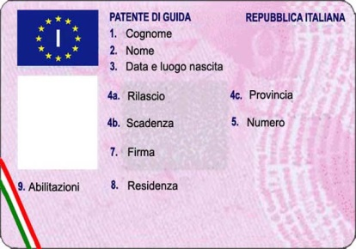
4. PROCURA
per la presentazione della domanda
(soggetti privi di SPID)
+ documento d’identità del legale rappresentante

Slide 16
5. PROCURA
per il partner privo di firma digitale
+ documento d’identità del partner

Slide 17
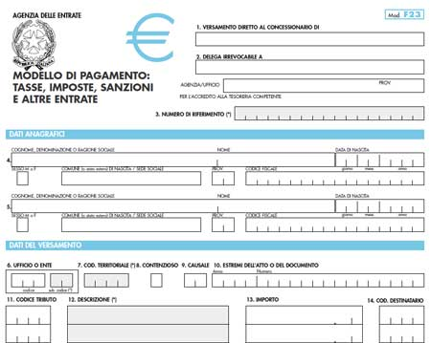
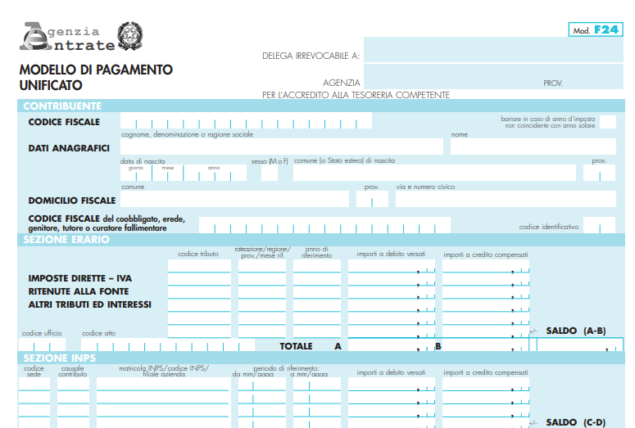
6. MODELLO F23 / F24
attestante il pagamento della marca da bollo di euro 16,00
Indicazioni per la compilazione dell’F23:
CAMPO 4: dati del soggetto richiedente
CAMPO 6: codice della Direzione prov. dell’Agenzia delle Entrate
attinente alla sede del richiedente
CAMPO 10: Anno “2023” N. “DGR 1947/2022”
CAMPO 11: codice tributo “456 T”
CAMPO 12: descrizione “imposta di bollo
per Avviso … ” (indicare la denominazione dello specifico Avviso per cui si presenta domanda)
CAMPO 13: importo 16,00 euro

Slide 18
GLI ERRORI DA NON COMMETTERE
DURANTE LA COMPILAZIONE DELLA DOMANDA
Contributo richiesto
La domanda è inammissibile se il contributo richiesto
non rispetta i limiti previsti per il singolo Avviso.

Slide 19
Compilazione del piano finanziario
Il totale complessivo
DEVE CORRISPONDERE
al contributo richiesto
per l’iniziativa.
Attenzione alle percentuali massime ammissibili!
Spese generali 30%
Spese per l’acquisto di beni strumentali 20%
Spese per il personale amministrativo 30%
(rispetto al contributo richiesto)

Slide 20
Caricamento del file «informazioni
per l’attribuzione dei criteri qualitativi»
l’applicativo vi chiederà obbligatoriamente un solo allegato,
il modulo INFORMAZIONI PER L’ATTRIBUZIONE
DEI CRITERI QUALITATIVI (descrizione del progetto)
se erroneamente viene caricato un allegato diverso
ai sensi dell’Avviso la domanda è INAMMISSIBILE

Slide 21
Caricare tutti gli allegati!

Slide 22
Opzione A
il partner ha firmato digitalmente la scheda
allegare la scheda firmata digitalmente
Schede partner
Opzione B
il partner non è munito di firma digitale e firmerà a mano la procura, mandandovi anche il documento d’identità
allegare la scheda firmata digitalmente
+ procura con firma autografa del partner + CI del partner
il partner è considerato tale
solo se compila e sottoscrive la relativa scheda!

Slide 23
ATTENZIONE!
Nel caso in cui il Servizio chieda
INTEGRAZIONI
alla domanda di contributo,
le stesse devono essere trasmesse
entro il termine massimo di 10 giorni,
pena l’inammissibilità della domanda!

Slide 24
Grazie per l’attenzione e buon lavoro!

